Slide 1
Министерство общего и профессионального образования Ростовской области ГБПОУ РО «ВПК им. М. А. Шолохова»
Социальная работа в образовательных учреждениях

Slide 2
План изучения темы
1.Особенности технологий социальной работы с дошкольниками и младшими школьниками, связанные с профилактикой школьной дезадаптации.
2.Использование технологий компенсирования, стимулирования, исправления.
3.Проблемы социализации подростков.
4.Основные направления деятельности социальной службы школы.

Slide 3
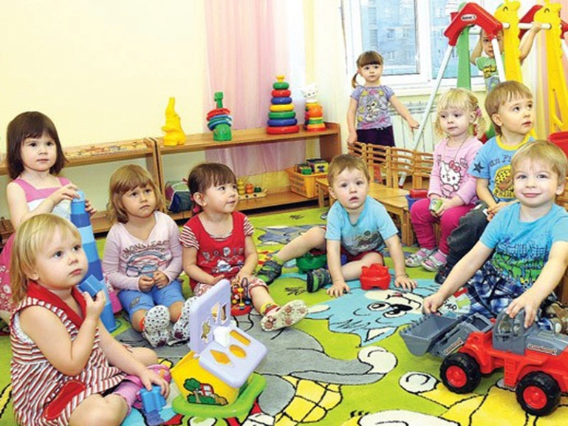
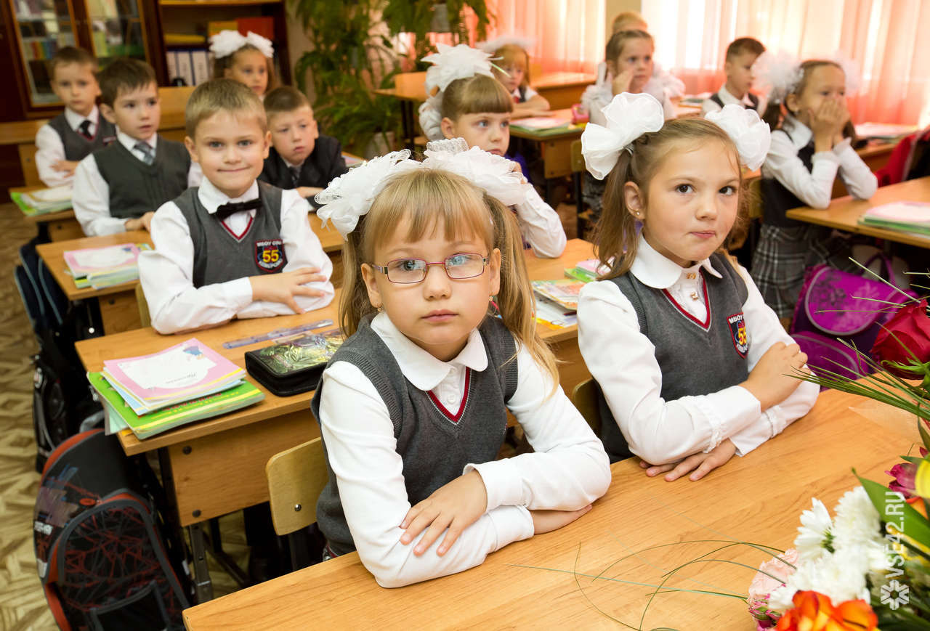
Дошкольные и школьные образовательные учреждения - это центры социализации детей.
Младшие школьники — это социальная группа с возрастной границей от 6 лет до 10 лет.

Slide 4
Цель — предотвратить школьную дезадаптацию и способствовать наиболее успешной учебной деятельности в младших классах.
Задача социальной диагностики в работе с этой возрастной группой — выявить степень готовности ребенка к школьному обучению на рубеже его поступления в школу, а также степень и характер его адаптации к школе на первых этапах его школьной жизни.
Под готовностью к школьному обучению понимается необходимый и достаточный уровень социально-психологического и психического развития ребенка для освоения школьной программы в условиях обучения в коллективе сверстников.

Slide 5
Критерии готовности:
1. Способности к абстрактной познавательной деятельности.
Выделяется два аспекта:
1) личный, мотивационный (желание и стремление учиться в школе, изменить свой статус, освоить новую деятельность);
2) интеллектуальный (уровень памяти, степень владения обобщающими понятиями, способность планировать свои действия, разделяя более общее действие на ряд вспомогательных этапов).
2. Наличии минимального запаса знаний, объем которых зависит от требований конкретной школы или даже класса.
3. Способность взаимодействовать в коллективе со сверстниками и с учителем.

Slide 6
Основные принципы социальной диагностики
объективность,
причинность (социальная обусловленность),
комплексный подход,
научная обоснованность.
Основные методы диагностики:
наблюдение, тестирование, сравнительный анализ, беседа, возможно использование эксперимента.

Slide 7
Леонид Абрамович Венгер выделил модели поведения
Негативистическая демонстративность— это демонстрация утрированного эмоционального поведения в стремлении привлечь к себе внимание, часто — любой ценой. Причиной такого поведения может быть недостаток внимания к ребенку со стороны взрослых либо даже полное игнорирование его существования в семье
Повышенная тревожность может быть вызвана другой особенностью взаимодействия ребенка и взрослого — повышенной требовательностью к ребенку, постоянными претензиями к нему, низкой оценкой его успехов. Это приводит к нерешительности, а затем и к утрате инициативы, низкой самооценке, снижению успехов, поверхностному усвоению знаний, нервозности, развитию страхов у ребенка и даже к развитию психических заболеваний.
Аутизм и уход от реальности — также формы защитной реакции детей на негативное отношение взрослых. Такие модели поведения проявляются у ребенка и в дошкольном возрасте. Если не проведена своевременная диагностика этих моделей, процесс адаптации к школе станет крайне затруднительным и потребует особого внимания как педагогов и школьных психологов, так и социального работника

Slide 8
Технология социальной адаптации
Процесс адаптации проходит на трех уровнях:
на уровне общества в целом (макросреда) — адаптация к особенностям социальной среды;
2) на уровне социальной группы — адаптация в группе (в классе, в семье, в группе друзей);
3) на внутриличностном уровне — внутренняя уравновешенность, гармония.

Slide 9
Технология социальной коррекции младших школьников
Социальная коррекция направлена на исправление тех социально-психологических черт ребенка и форм поведения, которые уже успели сложиться к началу обучения в школе и которые не соответствуют принятым в данной социальной среде нормам.

Slide 10
2. Технологии компенсирования, стимулирования
Компенсирование направлено на усиление некоторых качеств ребенка, которые помогают ему уравновесить те качества, которые отсутствуют и по какой-либо причине не могут быть восстановлены или восстанавливаются очень медленно.
Стимулирование помогает закрепить положительный эмоциональный фон отношений в классе, возросшую самооценку ученика, успехи в учебной деятельности.

Slide 11
Метод исправления
Метод исправления в социальной технологии коррекции и терапии для младших школьников предполагает профессионально-точную диагностику тех черт характера, которые требуется изменить, причин формирования отклоняющегося поведения, точный выбор методов, которые в этом случае граничат с психотерапией.

